Slide 1


Slide 2

ينصح باعتماد صيغة عرض الشرائح (mode diaporama) أثناء تقديم الدرس في القسم بالنقر على أيقونة العرض كما هو موضح.

Slide 3






تعيين تلميذ(ة) للإجابة
توجيهات و شرح التعليمات
عرض فيديو
المرور بين الصفوف للمساعدة و تصحيح الإنجازات
عمل في ثنائيات
نهاية الشريط، المرور إلى الشريحة الموالية

Slide 4

تنظيم حصص الأسبوع
اليوم 4 -
اليوم1 -
نشاط اعتيادي (10)د
إملاء (30)د
إنتاج كتابي – الحصة1 (30)د
نشاط اعتيادي (10)د
المعجم (30)د
الاستماع والتحدث . (30)د
اليوم 5 -
اليوم2 -
نشاط اعتيادي (10)د
قراءة : الحصة -4- (30)د
إنتاج كتابي الحصة 2 (30)د
نشاط اعتيادي (10)
قراءة : الحصة -1- 30 د
قراءة الحصة-2- 30 د
اليوم 6 -
اليوم 3 -
نشاط اعتيادي (10)د
مراجعة توليف (شكل وفهم)+ دعم (60)د
نشاط اعتيادي (10)د
قراءة : الحصة-3- (30)د
الصرف والتحويل. (30)د
Révision
Lecture offerte

Slide 5





هيكلة حصة اليوم
- 01 افتتاح الحصة
ترحيب ؛
تدبير السلوك؛
نشاط اعتيادي
2- إملاء
تصحيح أخطاء إملائية.
- 03إنتاج كتابي (ح1)
تعرف تصميم السيرة الغيرية والتدرب على تحديد عناصره.

Slide 6

عند نهاية الحصة
على الأقل 80% من المتعلمين سيكونون قادرين على:
قراءة فقرة دون أخطاء؛
تصحيح أخطاء إملائية.
تعرف تصميم السيرة الغيرية.

Slide 7

افتتاح الحصة
افتتاح الحصة
ترحيب ؛
تدبير السلوك؛
نشاط اعتيادي

Slide 8
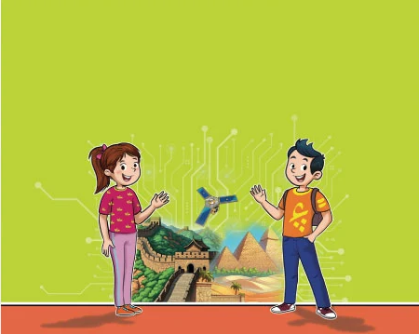
مرحبا بكم ، سنبدأ حصة اللغة العربية.
اختتام الحصة
إنتاج كتابي
إملاء
نشاط اعتيادي

Slide 9



حاولوا الالتزام بهذه السلوكات. سنحدد الفائز بنجمة السلوك في نهاية كل حصة.
اختتام الحصة
إنتاج كتابي
إملاء
افتتاح الحصة
كَيْ أَسْتَأْذِنَ لِأَخْذِ ٱلْكَلِمَةِ: أَلْزَمُ مَكاني ثُمَّ أَرْفَعُ أُصْبُعي لِلْإِجابَةِ.
أُشارِكُ دونَ ٱلْخَوْفِ مِنَ ٱلْخَطَأِ.
أُنْجِزُ واجِباتي ٱلْمَنْزِلِيَّةَ.

Slide 10
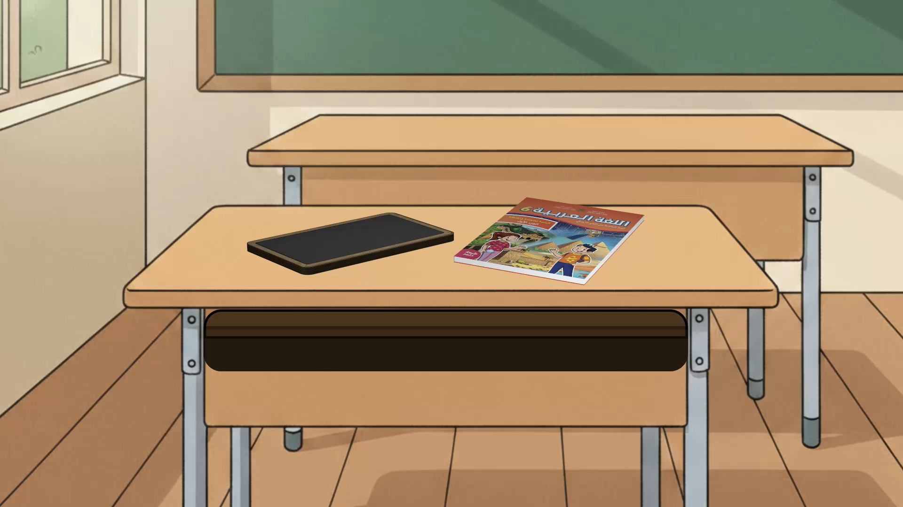
ضعوا الكراسة والدفتر واللوحة في القمطر.
اختتام الحصة
إنتاج كتابي
إملاء
افتتاح الحصة

Slide 11
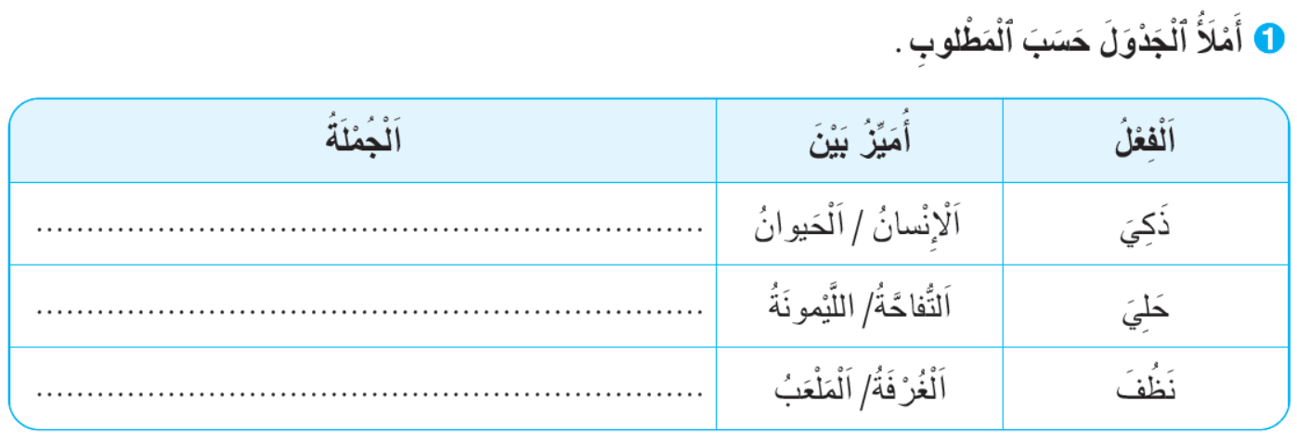
نبدأ حصتنا في القراءة بتصحيح الواجب المنزلي شفهيا. خذوا كراساتكم و دفاتر البحث.
اختتام الحصة
إنتاج كتابي
إملاء
افتتاح الحصة

Slide 12
من يقرأ الجملة الأولى؟ ( تتم مناقشة الجواب ثم الانتقال إلى الجملة الموالية)
اختتام الحصة
إنتاج كتابي
إملاء
افتتاح الحصة

Slide 13
ننتقل إلى نشاط الطلاقة. من يذكرنا ببعض الأخطاء التي ناقشناها في الحصص الماضية.
اختتام الحصة
إنتاج كتابي
إملاء
افتتاح الحصة
تَحَدّي ٱلطَّلاقَةِ

Slide 14
انتبهوا. سأقرأ محترما ضوابط الطلاقة.
اختتام الحصة
إنتاج كتابي
إملاء
افتتاح الحصة
وَقَعَ زِلْزالُ ٱلْحَوْزِ في لَيْلَةٍ هادِئَة، حَيْثُ كانَتِ ٱلْأَرْضُ تَهْتَزُّ بِعُنْفٍ، مِمّا أَدّى إِلى تَدْميرِ ٱلْعَديدِ مِنَ ٱلْمَنازِلِ وَٱلْمُنْشَآت، وَخَلَّفَ وَراءَهُ خَسائِرَ بَشَرِيَّةً وَمَادِّيَّة جَسيمَة. وَمَعَ بُزوغِ ٱلْفَجْرِ، بَدَأَتْ فِرَقُ ٱلْإِنْقاذِ عَمَلَها، حَيْثُ سارَعوا لِلوُصولِ إِلى ٱلْمَناطِقِ ٱلْمُتَضَرِّرَة لِإِغاثَةِ ٱلْعالِقينَ تَحْتَ ٱلْأَنْقاضِ وَتَقْديمِ ٱلدَّعْمِ ٱلطِّبِّيِّ وَٱلْمُساعَداتِ ٱلْإِنْسانِيَّـــة.
عَلى ٱلرَّغْمِ مِنَ ٱلْمَأْساةِ، فَقَدْ أَظْهَرَتْ هذِهِ ٱلْكارِثَةُ قُوَّةَ ٱلشَّعْبِ ٱلْمَغْرِبِيِّ في مُواجَهَةِ ٱلشَّدائِــد، كَما قَدَّمَ زِلْزالُ ٱلْحَوْزِ دَرْساً في أَهَمِّيَّةِ ٱلِاسْتِعْدادِ لِمُواجَهَةِ ٱلْكَوارِثِ ٱلطَّبيعِيَّــة، وَتَعْزيزِ ٱلْبِنْيَةِ ٱلتَّحْتِيَّـــة لِلتَّقْليلِ مِنْ آثارِ مِثْلِ هذِهِ ٱلْأَحْداثِ في ٱلْمُسْتَقْبَلِ.

Slide 15
من يقرأ مثلي بدون أخطاء . الفائز من ارتكب أقل عدد من الأخطاء.
اختتام الحصة
إنتاج كتابي
إملاء
افتتاح الحصة
وَقَعَ زِلْزالُ ٱلْحَوْزِ في لَيْلَةٍ هادِئَة، حَيْثُ كانَتِ ٱلْأَرْضُ تَهْتَزُّ بِعُنْفٍ، مِمّا أَدّى إِلى تَدْميرِ ٱلْعَديدِ مِنَ ٱلْمَنازِلِ وَٱلْمُنْشَآت، وَخَلَّفَ وَراءَهُ خَسائِرَ بَشَرِيَّةً وَمَادِّيَّة جَسيمَة. وَمَعَ بُزوغِ ٱلْفَجْرِ، بَدَأَتْ فِرَقُ ٱلْإِنْقاذِ عَمَلَها، حَيْثُ سارَعوا لِلوُصولِ إِلى ٱلْمَناطِقِ ٱلْمُتَضَرِّرَة لِإِغاثَةِ ٱلْعالِقينَ تَحْتَ ٱلْأَنْقاضِ وَتَقْديمِ ٱلدَّعْمِ ٱلطِّبِّيِّ وَٱلْمُساعَداتِ ٱلْإِنْسانِيَّـــة.
عَلى ٱلرَّغْمِ مِنَ ٱلْمَأْساةِ، فَقَدْ أَظْهَرَتْ هذِهِ ٱلْكارِثَةُ قُوَّةَ ٱلشَّعْبِ ٱلْمَغْرِبِيِّ في مُواجَهَةِ ٱلشَّدائِــد، كَما قَدَّمَ زِلْزالُ ٱلْحَوْزِ دَرْساً في أَهَمِّيَّةِ ٱلِاسْتِعْدادِ لِمُواجَهَةِ ٱلْكَوارِثِ ٱلطَّبيعِيَّــة، وَتَعْزيزِ ٱلْبِنْيَةِ ٱلتَّحْتِيَّـــة لِلتَّقْليلِ مِنْ آثارِ مِثْلِ هذِهِ ٱلْأَحْداثِ في ٱلْمُسْتَقْبَلِ.

Slide 16

الفائزون في هذه الحصة هم ...........................................................................
اختتام الحصة
إنتاج كتابي
إملاء
افتتاح الحصة

Slide 17
بعد قراءتكم للنص، أجيبوا عن السؤال التالي على دفاتر البحث؟
اختتام الحصة
إنتاج كتابي
إملاء
افتتاح الحصة
وَقَعَ زِلْزالُ ٱلْحَوْزِ في لَيْلَةٍ هادِئَة، حَيْثُ كانَتِ ٱلْأَرْضُ تَهْتَزُّ بِعُنْفٍ، مِمّا أَدّى إِلى تَدْميرِ ٱلْعَديدِ مِنَ ٱلْمَنازِلِ وَٱلْمُنْشَآت، وَخَلَّفَ وَراءَهُ خَسائِرَ بَشَرِيَّةً وَمَادِّيَّة جَسيمَة. وَمَعَ بُزوغِ ٱلْفَجْرِ، بَدَأَتْ فِرَقُ ٱلْإِنْقاذِ عَمَلَها، حَيْثُ سارَعوا لِلوُصولِ إِلى ٱلْمَناطِقِ ٱلْمُتَضَرِّرَة لِإِغاثَةِ ٱلْعالِقينَ تَحْتَ ٱلْأَنْقاضِ وَتَقْديمِ ٱلدَّعْمِ ٱلطِّبِّيِّ وَٱلْمُساعَداتِ ٱلْإِنْسانِيَّـــة.
عَلى ٱلرَّغْمِ مِنَ ٱلْمَأْساةِ، فَقَدْ أَظْهَرَتْ هذِهِ ٱلْكارِثَةُ قُوَّةَ ٱلشَّعْبِ ٱلْمَغْرِبِيِّ في مُواجَهَةِ ٱلشَّدائِــد، كَما قَدَّمَ زِلْزالُ ٱلْحَوْزِ دَرْساً في أَهَمِّيَّةِ ٱلِاسْتِعْدادِ لِمُواجَهَةِ ٱلْكَوارِثِ ٱلطَّبيعِيَّــة، وَتَعْزيزِ ٱلْبِنْيَةِ ٱلتَّحْتِيَّـــة لِلتَّقْليلِ مِنْ آثارِ مِثْلِ هذِهِ ٱلْأَحْداثِ في ٱلْمُسْتَقْبَلِ.
ما ٱلَّذي مَيَّزَ كارِثَةَ زِلْزالِ ٱلْحَوْزِ؟

Slide 18
من يجيب عن السؤال ؟
اختتام الحصة
إنتاج كتابي
إملاء
افتتاح الحصة
ما ٱلَّذي مَيَّزَ كارِثَةَ زِلْزالِ ٱلْحَوْزِ؟

Slide 19
إملاء
تصحيح أخطاء إملائية.

Slide 20
ستتعلمون كيف تصححون أخطاءكم المتعلق بالهمزة في بداية الكلمة وبجمع المذكر السالم.
اختتام الحصة
إنتاج كتابي
إملاء
افتتاح الحصة
أُصَحِّحُ أَخْطائِيَ ٱلْإِمْلائِيَّةَ؟

Slide 21
في البداية، من يذكرنا بطريقة تحديد الرسم المناسب للهمزة في بداية الكلمة؟
اختتام الحصة
إنتاج كتابي
إملاء
افتتاح الحصة
كَيْفَ أُحَدِّدُ ٱلرَّسْمَ ٱلْمُناسِبَ لِلْهَمْزَةِ في بِدايَةِ ٱلْكَلِمَةِ؟

Slide 22
لنتذكر طريقة تحديد الرسم المناسب للهمزة في بداية الكلمة . من يقرأ؟
اختتام الحصة
إنتاج كتابي
إملاء
افتتاح الحصة
لِتَحْديدِ ٱلرَّسْمِ ٱلْمُناسِبِ لِلْهَمْزَةِ، أَنْطِقُ ٱلْكَلِمَةَ بَعْدَ حَرْفِ ٱلْعَطْفِ "و"، فَإِنْ نَطَقْتُها هَمْزَةً، فَهِيَ هَمْزَةُ قَطْعٍ (وَأَجْسامٌ)، وَإِنْ سَقَطَتْ عِنْدَ ٱلنُّطْقِ فَهِيَ هَمْزَةُ وَصْلٍ (وَٱلضُّحى).

Slide 23

خذوا ألواحكم . اكتبوا الهمزة المناسبة في بداية كلمة " .سنان"..
اختتام الحصة
إنتاج كتابي
إملاء
افتتاح الحصة
.سْنانٌ

Slide 24
اكتبوا الهمزة المناسبة في بداية كلمة " .لطبيب" في الجملة التالية:.
اختتام الحصة
إنتاج كتابي
إملاء
افتتاح الحصة
جاءَ .لطَّبيبُ.

Slide 25
من يذكرنا بقاعدة كتابة جمع المذكر السالم؟
اختتام الحصة
إنتاج كتابي
إملاء
افتتاح الحصة
كَيْفَ أُحَدِّدُ ٱلرَّسْمَ ٱلْمُناسِبَ لِجَمْعِ ٱلْمُذَكَّرِ ٱلسّالِمِ في جُمْلَةٍ؟

Slide 26
نتذكر جماعة. من يقرأ؟
اختتام الحصة
إنتاج كتابي
إملاء
افتتاح الحصة
أَكْتُبُ جَمْعَ ٱلْمُذَكَّرِ ٱلسّالِمَ بِصيغَةِ ٱلْواوِ وَٱلنّونِ (ونَ) في حالَةِ ٱلرَّفْعِ: مُهَنْدِسٌ / مُهَنْدِسونَ
أَكْتُبُهُ بِصيغَةِ ٱلْياءِ وَٱلنّونِ (ينَ) في حالَتَيْ ٱلنَّصْبِ أَوِ ٱلْجَرِّ:(مُدَرِّساً /مُدَرِّسٍ - مُدَرِّسينَ)

Slide 27
خذوا ألواحكم. سجلوا عليها صيغة جمع المذكر السالم المناسبة في الجملة التالية:
اختتام الحصة
إنتاج كتابي
إملاء
افتتاح الحصة
اِحْتَفَلَ ................. بِمُناسَبَةِ عيدِ ٱلِاسْتِقْلالِ .
ٱلْمُتَعَلِّمونَ/ ٱلْمُتَعَلِّمينَ

Slide 28
سجلوا على ألواحكم صيغة جمع المذكر السالم المناسبة في الجملة التالية:
اختتام الحصة
إنتاج كتابي
إملاء
افتتاح الحصة
اِسْتَقْبَلَ ٱلْمُديرُ ......... ٱلْجُدُدَ.
ٱلْمُتَدَرِّبونَ/ ٱلْمُتَدَرِّبينَ

Slide 29
الآن. لحظوا كيف سأوظف القواعد السابقة لتصحيح أخطاء لغوية في الجملة التالية:
اختتام الحصة
إنتاج كتابي
إملاء
افتتاح الحصة
ساعَدَ اَلْأُسْتاذُ ٱلْمُتَعَلِّمونَ عَلى تَصْحيحِ أَخْطائِهِمْ.

Slide 30
أقرأ الجملة ثم أحدد الكلمات التي أشك في صحة رسمها.
اختتام الحصة
إنتاج كتابي
إملاء
افتتاح الحصة
خَطَأٌ في رَسْمِ هَمْزَةِ ٱلْوَصْلِ في وَسَطِ ٱلْكَلامِ.
ساعَدَ اَلْأُسْتاذُ ٱلْمُتَعَلِّمونَ عَلى تَصْحيحِ أَخْطائِهِمْ.
خَطَأٌ في عَلامَةِ إِعْرابِ جَمْعِ ٱلْمُذَكَّرِ ٱلسّالِمِ.

Slide 31
أصحح الخطأ الأول: همزة الوصل في أول كلمة الأستاذ، التي وردت وسط الكلام.
اختتام الحصة
إنتاج كتابي
إملاء
افتتاح الحصة
خَطَأٌ في رَسْمِ هَمْزَةِ ٱلْوَصْلِ في وَسَطِ ٱلْكَلامِ.
ساعَدَ اَلْأُسْتاذُ ٱلْمُتَعَلِّمونَ عَلى تَصْحيحِ أَخْطائِهِمْ.
خَطَأٌ في عَلامَةِ إِعْرابِ جَمْعِ ٱلْمُذَكَّرِ ٱلسّالِمِ.

Slide 32
أتذكر أن همزة الوصل في وسط الكلام تكتب على الشكل التالي ولا تنطق أثناء قراءتها.
اختتام الحصة
إنتاج كتابي
إملاء
افتتاح الحصة
ٱ

Slide 33
أصحح رسم الهمزة وأقول "ساعد لْأستاذ" دون نطق الهمزة.
اختتام الحصة
إنتاج كتابي
إملاء
افتتاح الحصة
....ٱلْأُسْتاذُ

Slide 34
أصحح الخطأ الثاني: المتعلمون.
اختتام الحصة
إنتاج كتابي
إملاء
افتتاح الحصة
ساعَدَ ٱلْأُسْتاذُ ٱلْمُتَعَلِّمونَ عَلى تَصْحيحِ أَخْطائِهِمْ.

Slide 35
ألاحظ أن كلمة "المتعلمون" جمع مذكر سالم جاء مفعولا به منصوبا في الجملة.
اختتام الحصة
إنتاج كتابي
إملاء
افتتاح الحصة
مَفْعولٌ بِهِ مَنْصوبٌ.
ساعَدَ ٱلْأُسْتاذُ ٱلْمُتَعَلِّمونَ عَلى تَصْحيحِ أَخْطائِهِمْ.

Slide 36
أصحح الخطأ: أكتب المتعلمين بالياء بدل المتعلمون بالواو.
اختتام الحصة
إنتاج كتابي
إملاء
افتتاح الحصة
ٱلْمُتَعَلِّمونَ
ٱلْمُتَعَلِّمينَ

Slide 37
أعيد كتابة الجملة مع تصحيح الخطأين معا، فأقول: ساعد الأستاذ المتعلمين على تصحيح أخطائهم.
اختتام الحصة
إنتاج كتابي
إملاء
افتتاح الحصة
ساعَدَ ٱلْأُسْتاذُ ٱلْمُتَعَلِّمينَ عَلى تَصْحيحِ أَخْطائِهِمْ.

Slide 38
من يذكرنا بالخطوات التي اتبعتها لتصحيح أخطائه اللغوية.
اختتام الحصة
إنتاج كتابي
إملاء
افتتاح الحصة
مَا ٱلْخُطُواتُ ٱلَّتي ٱتَّبَعْتُها لِتَصْحيحِ أَخْطائي ٱللُّغَوِيَّةِ؟

Slide 39
لنصحح، بشكل جماعي، الأخطاء الواردة في الجملة التالية. من يحدد الخطوة الأولى؟
اختتام الحصة
إنتاج كتابي
إملاء
افتتاح الحصة
وَقَفَ ٱلْمُقاوِمينَ في وَجْهِ ٱلْمُسْتَعْمِرِ.

Slide 40
الخطوة الأولى هي : قراءة الجملة وتحديد الكلمات التي أشك في صحة رسمها. من يحاول ؟
اختتام الحصة
إنتاج كتابي
إملاء
افتتاح الحصة
وَقَفَ ٱلْمُقاوِمينَ في وَجْهِ ٱلْمُسْتَعْمِرِ.

Slide 41
من يعيد قراءة الخطأ و يفسر لم تم اعتباره خطأ؟
اختتام الحصة
إنتاج كتابي
إملاء
افتتاح الحصة
وَقَفَ ٱلْمُقاوِمينَ في وَجْهِ ٱلْمُسْتَعْمِرِ.

Slide 42
نصحح جماعة. من يقرأ سبب اعتباره خطأ؟
اختتام الحصة
إنتاج كتابي
إملاء
افتتاح الحصة
وَقَفَ ٱلْمُقاوِمينَ في وَجْهِ ٱلْمُسْتَعْمِرِ.
خَطَأٌ في عَلامَةِ إِعْرابِ جَمْعِ ٱلْمُذَكَّرِ ٱلسّالِمِ، لِأَنَّ ٱلِاسْمَ جاءَ في حالَةِ ٱلرَّفْعِ، وَٱلَّتي يُوافِقُها ٱلْواوُ وَٱلنّونُ "ون" بَدَلَ ٱلْياءِ وَٱلنّونِ "ين".

Slide 43
الخطوة الثانية هي : تذكر قاعدة الظاهرة موضوع الخطأ ثم تصحيحه . من يحاول؟
اختتام الحصة
إنتاج كتابي
إملاء
افتتاح الحصة
وَقَفَ ٱلْمُقاوِمينَ في وَجْهِ ٱلْمُسْتَعْمِرِ.
..............
ٱلْمُقاوِمينَ

Slide 44
نصحح جماعة. من يقرأ الخطأ ثم يبرر التصحيح المقترح؟.
اختتام الحصة
إنتاج كتابي
إملاء
افتتاح الحصة
وَقَفَ ٱلْمُقاوِمينَ في وَجْهِ ٱلْمُسْتَعْمِرِ.
ٱلْمُقاوِمونَ
ٱلْمُقاوِمينَ

Slide 45
الخطوة الثالثة هي : إعادة كتاب الجملة بعد تصحيح الخطأ. من يقرؤها؟
اختتام الحصة
إنتاج كتابي
إملاء
افتتاح الحصة
وَقَفَ ٱلْمُقاوِمون في وَجْهِ ٱلْمُسْتَعْمِرِ.

Slide 46
من يذكرنا بالخطوات التي اتبعناها لإعادة تصحيح أخطاء لغوية.
اختتام الحصة
إنتاج كتابي
إملاء
افتتاح الحصة
ما ٱلْخُطُواتُ ٱلَّتي ٱتَّبَعْناها لِتَصْحيحِ أَخْطاءٍ لُغَوِيَّةٍ؟

Slide 47
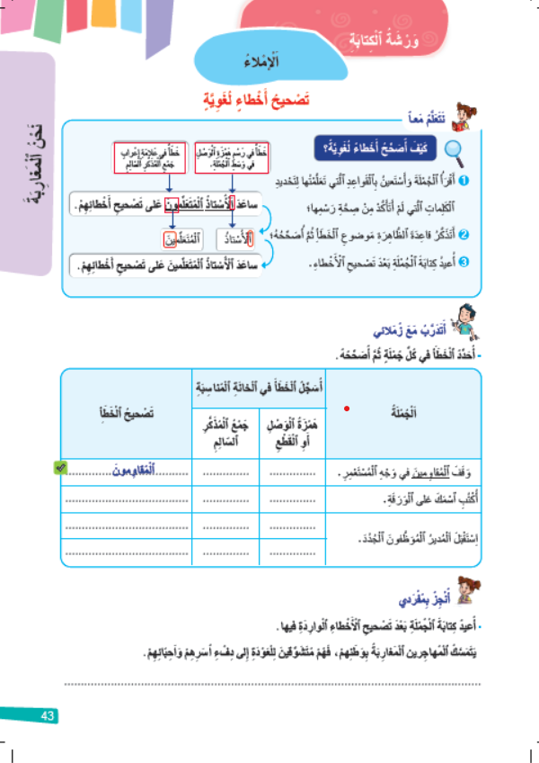

خذوا كراساتكم الصفحة 43.
اختتام الحصة
إنتاج كتابي
إملاء
افتتاح الحصة

Slide 48

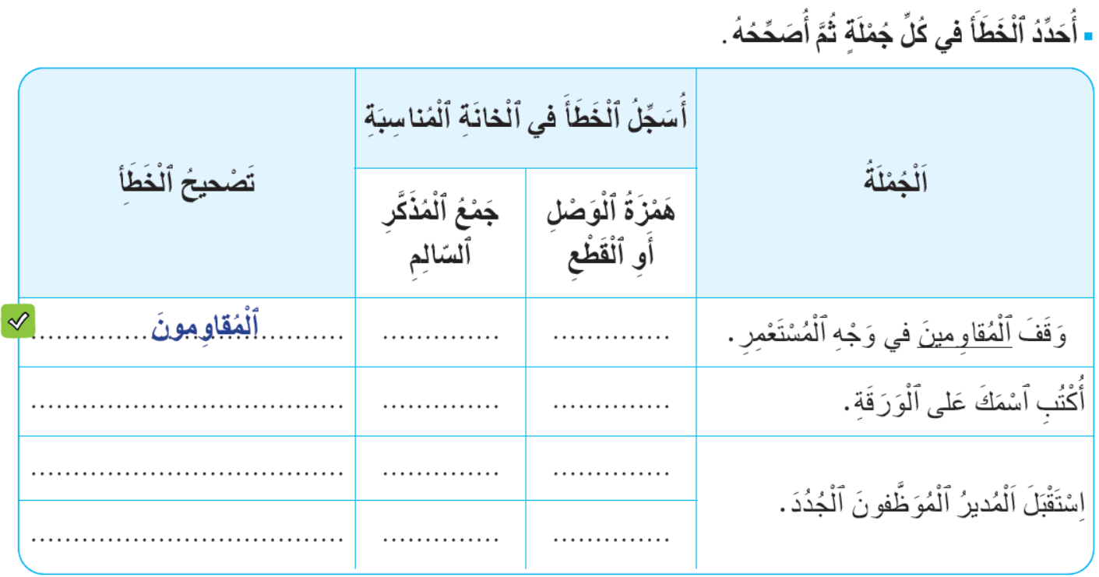
أنجزوا بشكل فردي نشاط " أتدرب مع زملائي".
اختتام الحصة
إنتاج كتابي
إملاء
افتتاح الحصة

Slide 49
نصحح جماعة. من يحدد الخطأ ونوعه ثم يصححه على السبورة ؟
اختتام الحصة
إنتاج كتابي
إملاء
افتتاح الحصة

Slide 50
صححوا على كراساتكم.
اختتام الحصة
إنتاج كتابي
إملاء
افتتاح الحصة
ٱلْمُقاوِمينَ
اُكْتُبِ
أُكْتُبِ
ٱلْمُديرُ
اَلْمُديرُ
ٱلْمُوَظَّفينَ
ٱلْمُوَظَّفونَ

Slide 51
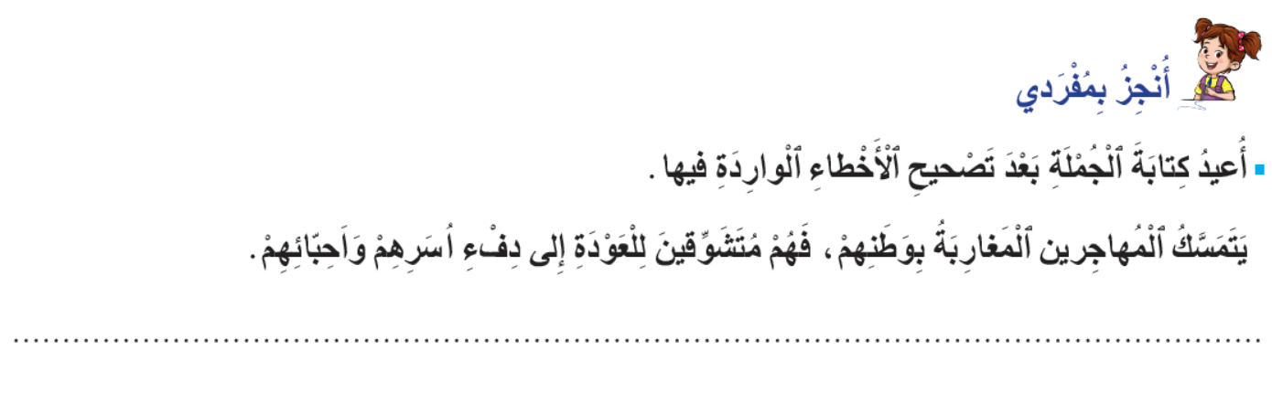
على الصفحة نفسها. أنجزوا بشكل فردي نشاط " أنجز بمفردي". من يقرأ النشاط؟
اختتام الحصة
إنتاج كتابي
إملاء
افتتاح الحصة

Slide 52
من يصحح على السبورة؟
اختتام الحصة
إنتاج كتابي
إملاء
افتتاح الحصة

Slide 53
صححوا على كراساتكم.
اختتام الحصة
إنتاج كتابي
إملاء
افتتاح الحصة
يَتَمَسَّكُ ٱلْمُهاجِرونَ ٱلْمَغارِبَةُ بِوَطَنِهمْ، فَهُمْ مُتَشَوِّقونَ لِلْعَوْدَةِ إِلى دِفْءِ أُسَرِهِمْ وَأَحِبّائِهِمْ.

Slide 54
إنتاج كتابي (ح1).
تعرف تصميم السيرة الغيرية والتدرب على تحديد عناصره.

Slide 55
ستتعرفون على السيرة الغيرية وعلى تصميمٍ يساعدكم على كتابتها.
اختتام الحصة
إنتاج كتابي
إملاء
افتتاح الحصة
أَتَعَرَّفُ ٱلسّيرَةَ ٱلْغَيْرِيَّةَ وَتَصْميمَها.

Slide 56
في البداية، من يذكرنا بعناصر بطاقة المعلومات الشخصية التي تعلمتموها في الأسبوع الماضي .
اختتام الحصة
إنتاج كتابي
إملاء
افتتاح الحصة
ما عَناصِرُ بِطاقَةِ ٱلْمَعْلوماتِ ٱلشَّخْصِيَّةِ؟

Slide 57
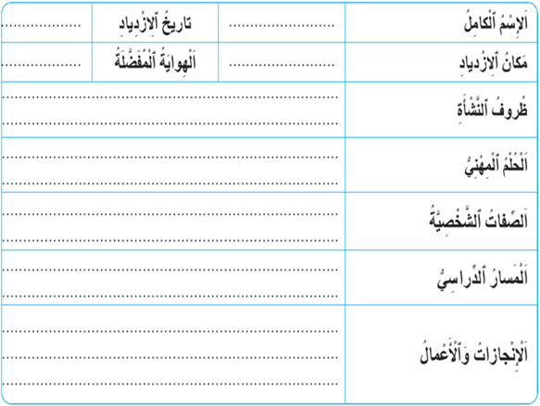
نتذكر جماعة. من يقرأ عناصر البطاقة التالية؟
اختتام الحصة
إنتاج كتابي
إملاء
افتتاح الحصة

Slide 58
من يذكرنا بأساليب تحويل المعلومات الواردة في البطاقة إلى نص للتعريف بشخص.
اختتام الحصة
إنتاج كتابي
إملاء
افتتاح الحصة
ما ٱلْأَساليبُ ٱلَّتي نُوَظِّفُها لِتَحْويلِ مُعْطَياتِ ٱلْبِطاقَةِ إِلى نَصٍّ؟

Slide 59
نتذكر جماعة. من يقرأ؟
اختتام الحصة
إنتاج كتابي
إملاء
افتتاح الحصة
أَسْتَعْمِلُ أَساليبَ لِتَقْديمِ مَعْلوماتِهِ (ها) ٱلشَّخْصِيَّةِ مِنْ قَبيلِ:
أَسْتَعْمِلُ أُسْلوبَ ٱلْوَصْفِ، مِثْلَ:
أَسْتَعْمِلُ أَساليبَ لِتَقْديمِ مَسارِهِ ٱلدِّراسِيِّ:
أَسْتَعْمِلُ أَساليبَ لِتَقْديمِ إِنْجازاتِهِ (ها) وَأَعْمالِهِ(ها) مِنْ قَبيلِ:
وُلِدَ ........ في ............... سَنَةَ............ عاشَ في أُسْرَةٍ ......
كان طِفْلاً ............... وَ............ يَتَمَيَّزُ بِـ......... وَ .........
اِلْتَحَقَ بِٱلتَّعْليمِ ٱلْأَوَّليِّ في سِنِّ .............، حَيْثُ ............ اِنْتَقَلَ بَعْدَ ذلِكَ إِلى ......... ثُمَّ ........... واصَلَ دِراسَتَهُ في ............
تَمَكَّنَ مِنْ ..........كَما ٱسْتَطاعَ ............... لِيُحَقِّقَ بِذلِكَ .......

Slide 60
من معنى السيرة الغيرية؟ ما المقصود بالسيرة الغيرية؟
اختتام الحصة
إنتاج كتابي
إملاء
افتتاح الحصة
ما ٱلْمَقْصودُ بِٱلسِّيرَةِ ٱلْغَيْرِيَّةِ؟

Slide 61
لنكتشف معنى السيرة الغيرية. من يقرأ التعريف التالي؟ (تقديم أمثلة )
اختتام الحصة
إنتاج كتابي
إملاء
افتتاح الحصة
ٱلسّيرَةُ ٱلْغَيْرِيَّةُ هِيَ نَصٌّ أَدَبِيٌّ يُعَرِّفُ فيهِ ٱلْكاتِبُ بِشَخْصٍ، وَذلِكَ بِتَقْديمِ مَعْلوماتٍ عَنْ وِلادَتِهِ وَنَشْأَتِهِ، وَعَنْ أَهَمِّ أَحْداثِها. كَما يُسَلِّطُ ٱلضَّوْءَ عَلى صِفاتِهِ، وَمَسارِهِ ٱلدِّراسِيِّ وَٱلْمِهْنِيِّ، ثُمَّ يُبْرِزُ إِنْجازاتِهِ وَأَعْمالِهِ.

Slide 62
انتبهوا. لكتابة سيرة غيرية أقوم بتحويل معطيات البطاقة إلى نص وفق هذا التصميم.
اختتام الحصة
إنتاج كتابي
إملاء
افتتاح الحصة
فِقْرَةٌ لِلتَّعْريفِ بِصاحِبِ ٱلسّيرَةِ (اِسْمِهِ -تاريخِ وَمَكانِ وِلادَتِهِ -ظُروفِ نَشْأَتِهِ-صِفاتِهِ ٱلشَّخْصِيَّةِ).
مُقَدِّمَةٌ
فِقْرَةٌ عَنِ ٱلْمَسارِ ٱلدِّراسِيِّ لِصاحِبِ ٱلسّيرَةِ وَأُخْرى عَنْ أَهَمِّ إِنْجازاتِهِ وَأَعْمالِهِ.
عَرْضٌ
أُعَبِّرُ عَنْ رَأْيي حَوْلَ صاحِبِ ٱلسّيرَةِ وَما أَثارَني في شَخْصِيَّتِهِ.
خاتِمَةٌ

Slide 63
من يعيد قراءة التصميم؟
اختتام الحصة
إنتاج كتابي
إملاء
افتتاح الحصة
فِقْرَةٌ لِلتَّعْريفِ بِصاحِبِ ٱلسّيرَةِ (اِسْمُهُ -تاريخُ وَمَكانُ وِلادَتِهِ -ظُروفُ نَشْأَتِهِ-صِفاتُهُ ٱلشَّخْصِيَّةُ).
مُقَدِّمَةٌ
فِقْرَةٌ عَنِ ٱلْمَسارِ ٱلدِّراسِيِّ لِصاحِبِ ٱلسّيرَةِ وَأُخْرى عَنْ أَهَمِّ إِنْجازاتِهِ وَأَعْمالِهِ.
عَرْضٌ
أُعَبِّرُ عَنْ رَأْيي حَوْلَ صاحِبِ ٱلسّيرَةِ وَما أَثارَني في شَخْصِيَّتِهِ.
خاتِمَةٌ

Slide 64
تتذكرون بطاقة المعلومات الشخصية الخاصة بالطفلة " أمينة " . من يعيد قراءتها.
اختتام الحصة
إنتاج كتابي
إملاء
افتتاح الحصة
سنة 2013 | تارِيخُ ٱلِازْدِيادِ | أَمينَةُ | اَلِاسْمُ ٱلْكامِلُ
قِراءَةُ ٱلْكُتُبِ وَٱلْمَوْسوعاتِ | اَلْهِوايَةُ ٱلْمُفَضَّلَةُ | قَرْيَةٌ جَبَلِيَّةٌ | مَكانُ ٱلِازْديادِ
وُلِدَتْ في أُسْرَةٍ قَرَوِيَّةٍ؛ - فَقَدَتْ والِدَها في سِنٍّ مُبَكِّرَةٍ؛ كانَتْ تُساعِدُ أُمَّها في أَعْمالِ ٱلْبَيْتِ - اِسْتَطاعَتْ مُواصَلَةَ ٱلدِّراسَةِ بِفَضْلِ إِصْرارِ أُمِّها وَتَمَكُّنِها مِنْ إِقْناعِ أَفْرادِ ٱلْعائِلَةِ بِذلِكَ. |  |  | ظُروفُ ٱلنَّشْأَةِ
طَبيبَةٌ |  |  | اَلْحُلْمُ ٱلْمِهْنِيُّ
اَلْإِصْرارُ – اَلْمُثابَرَةُ – اَلِاجْتِهادُ – اَلصَّبْرُ – اَلشَّجاعَةُ – اَلتَّحَدّي... |  |  | اَلصِّفاتُ ٱلشَّخْصِيَّةُ
تَمَكَّنَتْ مِنَ ٱلنَّجاحِ في دِراسَتِها بِٱلسِّلْكِ ٱلِابْتِدائِيِّ بِقَرْيَتِها؛ اِسْتَطاعَتْ مُتابَعَةَ دِراسَتِها بِفَضْلِ إِصْرارِ والِدَتِها وَتَمَكُّنِها مِنْ إِقْناعِ أَفْرادِ ٱلأُسْرَةِ بِذلِكَ؛ اِجْتازَتِ ٱلْمَرْحَلَةَ ٱلثّانَوِيَّةَ في ٱلْمَدينَةِ ٱلْمُجاوِرَةِ لِقَرْيَتِها بِتَفَوُّقٍ؛ وَلَجَتْ كُلِّيَّةَ ٱلطِّبِّ لِتَتَمَكَّنَ بِفَضْلِ ٱجْتِهادِها وَمُثابَرَتِها مِنَ ٱلْحُصولِ عَلى شَهادَةٍ تَسْمَحُ لها بِمُمارَسَةِ مِهْنَةِ ٱلطِّبّ. |  |  | اَلْمسارُ ٱلدِّراسِيُّ
حَقَّقَتْ حُلْمَها ٱلْمِهْنِيَّ، إِذْ أَصْبَحَتْ طَبيبَةً؛ أَنْشَأَتْ عِيادَةً خاصَّةً في مَسْقِطِ رَأْسِها مِنْ أَجْلِ تَقْديمِ خَدَماتِها ٱلطِّبِّيَّةِ لِسُكّانِ قَرْيَتِها؛ قامَتْ بِتَأْسيسِ جَمْعِيَّةٍ مَحَلِّيَّةٍ خَيْرِيَّةٍ لِجَمْعِ ٱلتَّبَرُّعاتِ وَٱلْمُساعَداتِ، وَتَقْديمِ مِنَحٍ دِراسِيَّةٍ لِفَتَياتِ قَرْيَتِها، مِنْ أَجْلِ مُتابَعَةِ دِراسَتِهِنَّ. |  |  | اَلْإِنْجازاتُ وَٱلْأَعْمالُ

Slide 65
سبق أن حولنا معطيات حول أمينة و صفاتها إلى فقرة : نسميها مقدمة. من يقرأ؟
اختتام الحصة
إنتاج كتابي
إملاء
افتتاح الحصة
وُلِدَتْ أَمينَةُ في قَرْيَةٍ جَبَلِيَّةٍ عامَ 2013، في أُسْرَةٍ قَرَوِيَّةٍ. فَقَدَتْ والِدَها في سِنٍّ مُبَكِّرَةٍ، اَلْأَمْرُ ٱلَّذي جَعَلَها تَتَحَمَّلُ مَسْؤولِيَّةَ مُساعَدَةِ والِدَتِها في أَعْمالِ ٱلْبَيْتِ. وَبِفَضْلِ إِصْرارِ أُمِّها وَقُدْرَتِها عَلى إِقْناعِ أَفْرادِ ٱلْعائِلَةِ، تَمَكَّنَتْ مِنْ مُواصَلَةِ دِراسَتِها في ٱلسِّلْكِ ٱلثّانوِيِّ.
مُنْذُ طُفولَتِها، أَبْدَتْ أَمينَةُ شَغَفاً بِقِراءَةِ ٱلْكُتُبِ وَٱلْمَوْسوعاتِ، وَكانَتْ تَطْمَحُ لِأَنْ تُصْبِحَ طَبيبَةً. كَما تَمَيَّزَتْ بِٱلإِصْرارِ وَٱلْمُثابَرَةِ وَٱلْإِجْتِهادِ، إِضافَةً إِلى ٱلصَّبْرِ وَٱلشَّجاعَةِ، مِمّا مَكَّنَها مِنْ تَحْقيقِ حُلْمِها وَتَخَطّي كُلِّ ٱلتَّحَدِّياتِ.

Slide 66
سبق أن حولنا المعطيات المتعلقة بالمسار الدراسي والإنجازات إلى نص: نسميه عرضا. من يقرأ؟
اختتام الحصة
إنتاج كتابي
إملاء
افتتاح الحصة
اِلْتَحَقَتْ أَمينَةُ بِٱلْمَدْرَسَةِ ٱلِابْتِدائِيَّةِ، حَيْثُ حَصَلَتْ عَلى شَهادَةِ ٱلدُّروسِ ٱلِابْتِدائِيَّةِ. ثُمَّ ٱنْتَقَلَتْ إِلى ٱلْمَدينَةِ ٱلْمُجاوِرَةِ لِمُتابَعَةِ دِراسَتِها ٱلثّانَوِيَّةِ، وَذلِكَ بَعْدَ أَنْ تَمَكَّنَتْ والِدَتُها بِفَضْلِ إِصْرارِها مِنْ إِقْناعِ أَفْرادِ ٱلْعائِلَةِ بِحَقِّ ٱبْنَتِها في مُواصَلَةِ دِراسَتِها. وَما إِنْ أَتَمَّتْ دِراسَتَها ٱلثّانَوِيَّةَ بِتَفَوُّقٍ، حَتّى ولَجَتْ كُلِّيَّةَ ٱلطِّبِّ، لِتَتَمَكَّنَ بِفَضْلِ ٱجْتِهادِها وَمُثابَرَتِها مِنَ ٱلْحُصولِ عَلى شَهادَةٍ تَسْمَحُ لها بِمُمارَسَةِ مِهْنَةِ ٱلطِّبِّ.
اِسْتَطاعَتْ أَمينَةُ، بِفَضْلِ مَسارِها ٱلدِّراسِيِّ ٱلْمُتَمَيِّزِ، تَحْقيقَ حُلْمِها ٱلْمِهْنِيِّ، إِذْ أَصْبَحَتْ طَبيبَةً. قامَتْ بِإِنْشاءِ عِيادَةٍ خاصَّةٍ في مَسْقِطِ رَأْسِها لِتَقْديمِ خَدَماتِها ٱلطِّبِّيَّةِ لِسُكّانِ قَرْيَتِها. كَما تَمَكَّنَتْ مِنْ تَأْسيسِ جَمْعِيَّةٍ مَحَلِّيَّةٍ خَيْرِيَّةٍ لِجَمْعِ ٱلتَّبَرُّعاتِ وَٱلْمُساعَداتِ، وَتَقْديمِ مِنَحٍ دِراسِيَّةٍ لِفَتَياتِ قَرْيَتِها مِنْ أَجْلِ مُتابَعَةِ دِراسَتِهِنَّ. لِتُحَقِّقَ بِذلِكَ أَثَراً إِيجابِيّاً عَلى مُجْتَمَعِها.

Slide 67
نحصل على مقدمة وعرض السيرة الغيرية الخاصة بأمينة. من يقرأ؟
اختتام الحصة
إنتاج كتابي
إملاء
افتتاح الحصة
وُلِدَتْ أَمينَةُ في قَرْيَةٍ جَبَلِيَّةٍ عامَ 2013، في أُسْرَةٍ قَرَوِيَّةٍ. فَقَدَتْ والِدَها في سِنٍّ مُبَكِّرَةٍ، اَلْأَمْرُ ٱلَّذي جَعَلَها تَتَحَمَّلُ مَسْؤولِيَّةَ مُساعَدَةِ والِدَتِها في أَعْمالِ ٱلْبَيْتِ. وَبِفَضْلِ إِصْرارِ أُمِّها وَقُدْرَتِها عَلى إِقْناعِ أَفْرادِ ٱلْعائِلَةِ، تَمَكَّنَتْ مِنْ مُواصَلَةِ دِراسَتِها في ٱلسِّلْكِ ٱلثّانوِيِّ.
مُنْذُ طُفولَتِها، أَبْدَتْ أَمينَةُ شَغَفاً بِقِراءَةِ ٱلْكُتُبِ وَٱلْمَوْسوعاتِ، وَكانَتْ تَطْمَحُ لِأَنْ تُصْبِحَ طَبيبَةً. كَما تَمَيَّزَتْ بِٱلإِصْرارِ وَٱلْمُثابَرَةِ وَٱلْإِجْتِهادِ، إِضافَةً إِلى ٱلصَّبْرِ وَٱلشَّجاعَةِ، مِمّا مَكَّنَها مِنْ تَحْقيقِ حُلْمِها وَتَخَطّي كُلِّ ٱلتَّحَدِّياتِ.
مُقَدِّمَةٌ
اِلْتَحَقَتْ أَمينَةُ بِٱلْمَدْرَسَةِ ٱلِابْتِدائِيَّةِ، حَيْثُ حَصَلَتْ عَلى شَهادَةِ ٱلدُّروسِ ٱلِابْتِدائِيَّةِ. ثُمَّ ٱنْتَقَلَتْ إِلى ٱلْمَدينَةِ ٱلْمُجاوِرَةِ لِمُتابَعَةِ دِراسَتِها ٱلثّانَوِيَّةِ، وَذلِكَ بَعْدَ أَنْ تَمَكَّنَتْ والِدَتُها بِفَضْلِ إِصْرارِها مِنْ إِقْناعِ أَفْرادِ ٱلْعائِلَةِ بِحَقِّ ٱبْنَتِها في مُواصَلَةِ دِراسَتِها. وَما إِنْ أَتَمَّتْ دِراسَتَها ٱلثّانَوِيَّةَ بِتَفَوُّقٍ، حَتّى ولَجَتْ كُلِّيَّةَ ٱلطِّبِّ، لِتَتَمَكَّنَ بِفَضْلِ ٱجْتِهادِها وَمُثابَرَتِها مِنَ ٱلْحُصولِ عَلى شَهادَةٍ تَسْمَحُ لها بِمُمارَسَةِ مِهْنَةِ ٱلطِّبِّ.
اِسْتَطاعَتْ أَمينَةُ، بِفَضْلِ مَسارِها ٱلدِّراسِيِّ ٱلْمُتَمَيِّزِ، تَحْقيقَ حُلْمِها ٱلْمِهْنِيِّ، إِذْ أَصْبَحَتْ طَبيبَةً. قامَتْ بِإِنْشاءِ عِيادَةٍ خاصَّةٍ في مَسْقِطِ رَأْسِها لِتَقْديمِ خَدَماتِها ٱلطِّبِّيَّةِ لِسُكّانِ قَرْيَتِها. كَما تَمَكَّنَتْ مِنْ تَأْسيسِ جَمْعِيَّةٍ مَحَلِّيَّةٍ خَيْرِيَّةٍ لِجَمْعِ ٱلتَّبَرُّعاتِ وَٱلْمُساعَداتِ، وَتَقْديمِ مِنَحٍ دِراسِيَّةٍ لِفَتَياتِ قَرْيَتِها مِنْ أَجْلِ مُتابَعَةِ دِراسَتِهِنَّ. لِتُحَقِّقَ بِذلِكَ أَثَراً إِيجابِيّاً عَلى مُجْتَمَعِها.
عَرْضٌ

Slide 68
سأكتب خاتمة، أعبر من خلالها عن رأيي حول شخصية أمينة وعما أعجبي في سيرتها.
اختتام الحصة
إنتاج كتابي
إملاء
افتتاح الحصة
وُلِدَتْ أَمينَةُ في قَرْيَةٍ جَبَلِيَّةٍ عامَ 2013، في أُسْرَةٍ قَرَوِيَّةٍ. فَقَدَتْ والِدَها في سِنٍّ مُبَكِّرَةٍ، اَلْأَمْرُ ٱلَّذي جَعَلَها تَتَحَمَّلُ مَسْؤولِيَّةَ مُساعَدَةِ والِدَتِها في أَعْمالِ ٱلْبَيْتِ. وَبِفَضْلِ إِصْرارِ أُمِّها وَقُدْرَتِها عَلى إِقْناعِ أَفْرادِ ٱلْعائِلَةِ، تَمَكَّنَتْ مِنْ مُواصَلَةِ دِراسَتِها في ٱلسِّلْكِ ٱلثّانوِيِّ.
مُنْذُ طُفولَتِها، أَبْدَتْ أَمينَةُ شَغَفاً بِقِراءَةِ ٱلْكُتُبِ وَٱلْمَوْسوعاتِ، وَكانَتْ تَطْمَحُ لِأَنْ تُصْبِحَ طَبيبَةً. كَما تَمَيَّزَتْ بِٱلإِصْرارِ وَٱلْمُثابَرَةِ وَٱلْإِجْتِهادِ، إِضافَةً إِلى ٱلصَّبْرِ وَٱلشَّجاعَةِ، مِمّا مَكَّنَها مِنْ تَحْقيقِ حُلْمِها وَتَخَطّي كُلِّ ٱلتَّحَدِّياتِ.
مُقَدِّمَةٌ
اِلْتَحَقَتْ أَمينَةُ بِٱلْمَدْرَسَةِ ٱلِابْتِدائِيَّةِ، حَيْثُ حَصَلَتْ عَلى شَهادَةِ ٱلدُّروسِ ٱلِابْتِدائِيَّةِ. ثُمَّ ٱنْتَقَلَتْ إِلى ٱلْمَدينَةِ ٱلْمُجاوِرَةِ لِمُتابَعَةِ دِراسَتِها ٱلثّانَوِيَّةِ، وَذلِكَ بَعْدَ أَنْ تَمَكَّنَتْ والِدَتُها بِفَضْلِ إِصْرارِها مِنْ إِقْناعِ أَفْرادِ ٱلْعائِلَةِ بِحَقِّ ٱبْنَتِها في مُواصَلَةِ دِراسَتِها. وَما إِنْ أَتَمَّتْ دِراسَتَها ٱلثّانَوِيَّةَ بِتَفَوُّقٍ، حَتّى ولَجَتْ كُلِّيَّةَ ٱلطِّبِّ، لِتَتَمَكَّنَ بِفَضْلِ ٱجْتِهادِها وَمُثابَرَتِها مِنَ ٱلْحُصولِ عَلى شَهادَةٍ تَسْمَحُ لها بِمُمارَسَةِ مِهْنَةِ ٱلطِّبِّ.
اِسْتَطاعَتْ أَمينَةُ، بِفَضْلِ مَسارِها ٱلدِّراسِيِّ ٱلْمُتَمَيِّزِ، تَحْقيقَ حُلْمِها ٱلْمِهْنِيِّ، إِذْ أَصْبَحَتْ طَبيبَةً. قامَتْ بِإِنْشاءِ عِيادَةٍ خاصَّةٍ في مَسْقِطِ رَأْسِها لِتَقْديمِ خَدَماتِها ٱلطِّبِّيَّةِ لِسُكّانِ قَرْيَتِها. كَما تَمَكَّنَتْ مِنْ تَأْسيسِ جَمْعِيَّةٍ مَحَلِّيَّةٍ خَيْرِيَّةٍ لِجَمْعِ ٱلتَّبَرُّعاتِ وَٱلْمُساعَداتِ، وَتَقْديمِ مِنَحٍ دِراسِيَّةٍ لِفَتَياتِ قَرْيَتِها مِنْ أَجْلِ مُتابَعَةِ دِراسَتِهِنَّ. لِتُحَقِّقَ بِذلِكَ أَثَراً إِيجابِيّاً عَلَى مُجْتَمَعِها.
عَرْضٌ

Slide 69
هذا مقترح. انتبهوا إلى الأساليب المستعملة . من يقرأ؟
اختتام الحصة
إنتاج كتابي
إملاء
افتتاح الحصة
تُعْتَبَرُ أَمينَةُ أَيْقونَةً لِلصَّبْرِ وَٱلتَّحَدّي، فَقَدْ جَسَّدَتْ بِإِرادَتِها ٱلْقَوِيَّةِ وَمُثابَرَتِها مَعْنى ٱلْعَزيمَةِ وَٱلصُّمودِ. وَمِنْ بَيْنِ ما أَثارَ إِعْجابي في سيرَتِها إِصْرارُها عَلى تَحْقيقِ أَحْلامِها، رَغْمَ كُلِّ ٱلظُّروفِ ٱلْقاسِيَةِ، وَحِرْصُها بَعْدَ ذلِكَ عَلى خِدْمَةِ أَهْلِ قَرْيَتِها وَفَتَياتِها. مِمّا يَجْعَلُ مِنْها قُدْوَةً مُلْهِمَةً في حُبِّ ٱلْعِلْمِ وَنُبْلِ ٱلْعَطاءِ.

Slide 70
بعد إضافة الخاتمة . نحصل على سيرة غيرية للفتاة " أمينة". من يعيد قراءتها.
اختتام الحصة
إنتاج كتابي
إملاء
افتتاح الحصة
وُلِدَتْ أَمينَةُ في قَرْيَةٍ جَبَلِيَّةٍ عامَ 2013، في أُسْرَةٍ قَرَوِيَّةٍ. فَقَدَتْ والِدَها في سِنٍّ مُبَكِّرَةٍ، اَلْأَمْرُ ٱلَّذي جَعَلَها تَتَحَمَّلُ مَسْؤولِيَّةَ مُساعَدَةِ وَالِدَتِها في أَعْمالِ ٱلْبَيْتِ. وَبِفَضْلِ إِصْرارِ أُمِّها وَقُدْرَتِها عَلى إِقْناعِ أَفْرادِ ٱلْعائِلَةِ، تَمَكَّنَتْ مِنْ مُواصَلَةِ دِراسَتِها في ٱلسِّلْكِ ٱلثّانوِيِّ.
مُنْذُ طُفولَتِها، أَبْدَتْ أَمينَةُ شَغَفاً بِقِراءَةِ ٱلْكُتُبِ وَٱلْمَوْسوعاتِ، وَكانَتْ تَطْمَحُ لِأَنْ تُصْبِحَ طَبيبَةً. كَما تَمَيَّزَتْ بِٱلإِصْرارِ وَٱلْمُثابَرَةِ وَٱلْإِجْتِهادِ، إِضافَةً إِلى ٱلصَّبْرِ وَٱلشَّجاعَةِ، مِمّا مَكَّنَها مِنْ تَحْقيقِ حُلْمِها وَتَخَطّي كُلِّ ٱلتَّحَدِّياتِ.
مُقَدِّمَةٌ
اِلْتَحَقَتْ أَمينَةُ بِٱلْمَدْرَسَةِ ٱلِابْتِدائِيَّةِ، حَيْثُ حَصَلَتْ عَلى شَهادَةِ ٱلدُّروسِ ٱلِابْتِدائِيَّةِ. ثُمَّ ٱنْتَقَلَتْ إِلى ٱلْمَدينَةِ ٱلْمُجاوِرَةِ لِمُتابَعَةِ دِراسَتِها ٱلثّانَوِيَّةِ، وَذلِكَ بَعْدَ أَنْ تَمَكَّنَتْ والِدَتُها بِفَضْلِ إِصْرارِها مِنْ إِقْناعِ أَفْرادِ ٱلْعائِلَةِ بِحَقِّ ٱبْنَتِها في مُواصَلَةِ دِراسَتِها. وَما إِنْ أَتَمَّتْ دِراسَتَها ٱلثّانَوِيَّةَ بِتَفَوُّقٍ، حَتّى ولَجَتْ كُلِّيَّةَ ٱلطِّبِّ، لِتَتَمَكَّنَ بِفَضْلِ ٱجْتِهادِها وَمُثابَرَتِها مِنَ ٱلْحُصولِ عَلى شَهادَةٍ تَسْمَحُ لها بِمُمارَسَةِ مِهْنَةِ ٱلطِّبِّ.
اِسْتَطاعَتْ أَمينَةُ، بِفَضْلِ مَسارِها ٱلدِّراسِيِّ ٱلْمُتَمَيِّزِ، تَحْقيقَ حُلْمِها ٱلْمِهْنِيِّ، إِذْ أَصْبَحَتْ طَبيبَةً. قامَتْ بِإِنْشاءِ عِيادَةٍ خاصَّةٍ في مَسْقِطِ رَأْسِها لِتَقْديمِ خَدَماتِها ٱلطِّبِّيَّةِ لِسُكّانِ قَرْيَتِها. كَما تَمَكَّنَتْ مِنْ تَأْسيسِ جَمْعِيَّةٍ مَحَلِّيَّةٍ خَيْرِيَّةٍ لِجَمْعِ ٱلتَّبَرُّعاتِ وَٱلْمُساعَداتِ، وَتَقْديمِ مِنَحٍ دِراسِيَّةٍ لِفَتَياتِ قَرْيَتِها مِنْ أَجْلِ مُتابَعَةِ دِراسَتِهِنَّ. لِتُحَقِّقَ بِذلِكَ أَثَراً إِيجابِيّاً عَلى مُجْتَمَعِها.
عَرْضٌ
تُعْتَبَرُ أَمينَةُ أَيْقونَةً لِلصَّبْرِ وَٱلتَّحَدّي، فَقَدْ جَسَّدَتْ بِإِرادَتِها ٱلْقَوِيَّةِ وَمُثابَرَتِها مَعْنى ٱلْعَزيمَةِ وَٱلصُّمودِ. وَمِنْ بَيْنِ ما أَثارَ إِعْجابي في سيرَتِها إِصْرارُها عَلى تَحْقيقِ أَحْلامِها، رَغْمَ كُلِّ ٱلظُّروفِ ٱلْقاسِيَةِ، وَحِرْصُها بَعْدَ ذلِكَ عَلى خِدْمَةِ أَهْلِ قَرْيَتِها وَفَتَياتِها. مِمّا يَجْعَلُ مِنْها قُدْوَةً مُلْهِمَةً في حُبِّ ٱلْعِلْمِ وَنُبْلِ ٱلْعَطاءِ.
ِ.
خاتِمَةٌ

Slide 71
من يذكرنا بعناصر التصميم الذي اعتمدناه لكتابة السيرة الغيرية الخاصة بالفتاة "أمينة"؟
اختتام الحصة
إنتاج كتابي
إملاء
افتتاح الحصة
ما عَناصِرُ تَصْميمِ ٱلسّيرَةِ ٱلْغَيْرِيَّةِ؟

Slide 72
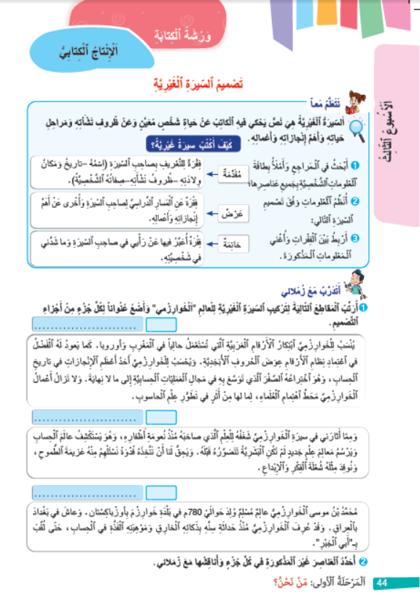
خذوا كراساتكم الصفحة 44. أنجزوا بشكل ثنائي نشاط " أتدرب مع زملائي". المقصود بالعنوان عناصر التصميم : عرض – مقدمة –خاتمة.
اختتام الحصة
إنتاج كتابي
إملاء
افتتاح الحصة

Slide 73
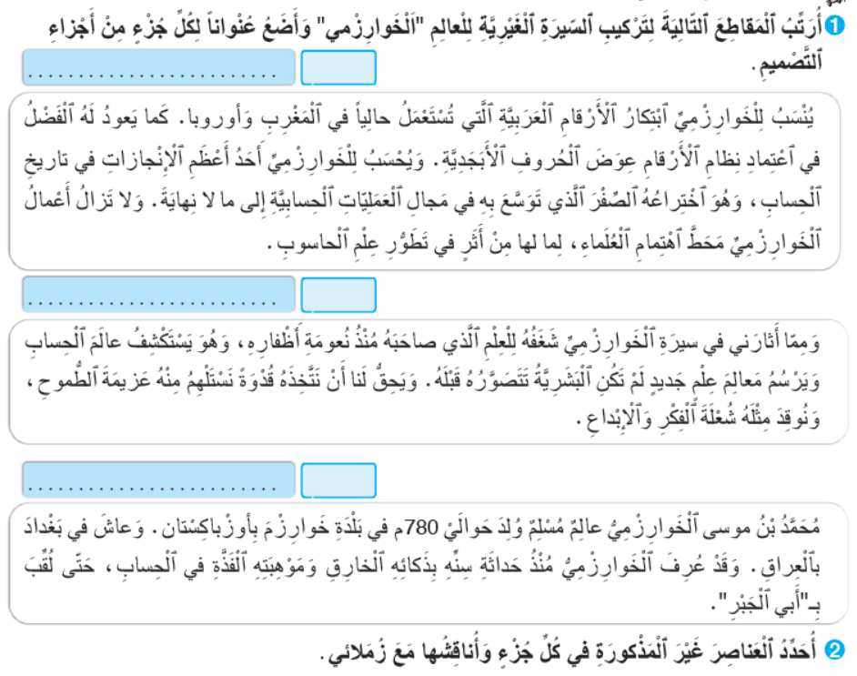
نصحح. من يقرأ فقرة و يحدد ترتيبها والعنصر الموافق لها في التصميم.
اختتام الحصة
إنتاج كتابي
إملاء
افتتاح الحصة

Slide 74
صححوا على كراساتكم.
اختتام الحصة
إنتاج كتابي
إملاء
افتتاح الحصة
عَرْضٌ
2
خاتِمَةٌ
3
مُقَدِّمَةٌ
1

Slide 75
من يجيب عن السؤال الثاني؟ (تتم مناقشة الجواب)
اختتام الحصة
إنتاج كتابي
إملاء
افتتاح الحصة
عَرْضٌ
2
خاتِمَةٌ
3
مُقَدِّمَةٌ
1

Slide 76
اختتام الحصة
اختتام الحصة
ماذا تعلمت اليوم؟
الواجب المنزلي

Slide 77
من يذكرنا بتصميم السيرة الغيرية؟
اختتام الحصة
إنتاج كتابي
إملاء
افتتاح الحصة
ما عَناصِرُ تَصْميمِ ٱلسّيرَةِ ٱلْغَيْرِيَّةِ؟

Slide 78
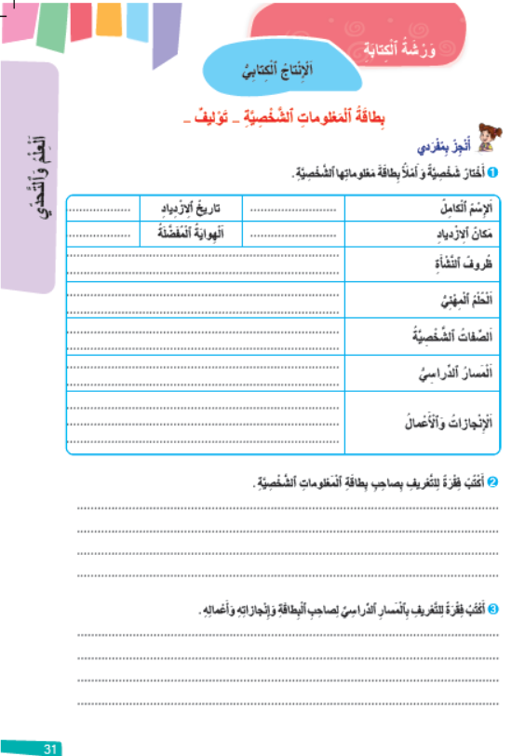
انقلوا البطاقة الواردة على الصفحة -31- على دفاتركم وقوموا بملئها بمعلوماتكم الشخصية.
اختتام الحصة
إنتاج كتابي
إملاء
افتتاح الحصة

Slide 79
الفائزون بنجمة السلوك هم:
اختتام الحصة
إنتاج كتابي
إملاء
افتتاح الحصة

Slide 80

إلى اللقاء في الحصة المقبلة.
اختتام الحصة
إنتاج كتابي
إملاء
افتتاح الحصة

Slide 81

بناء على إنجازات المتعلمين خلال الممارسة المستقلة
ما تقديرك لنسبة التحكم في هدف الدرس؟
تسجل النسبة على صفحة اليوم من مذكرة الأستاذ.

